Slide 1
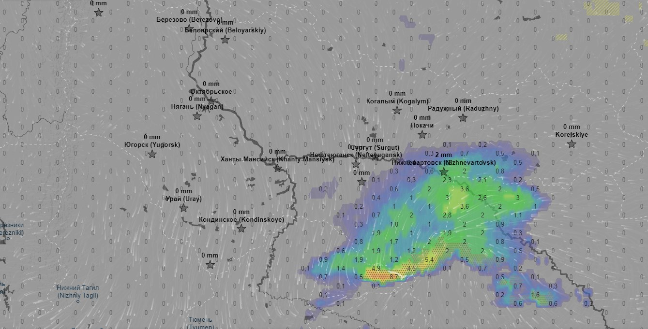
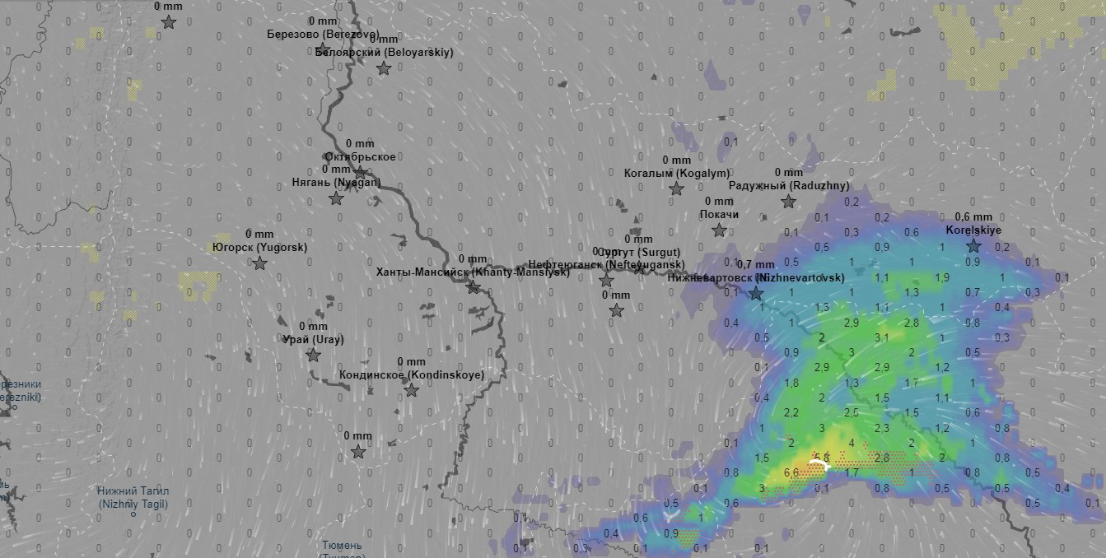
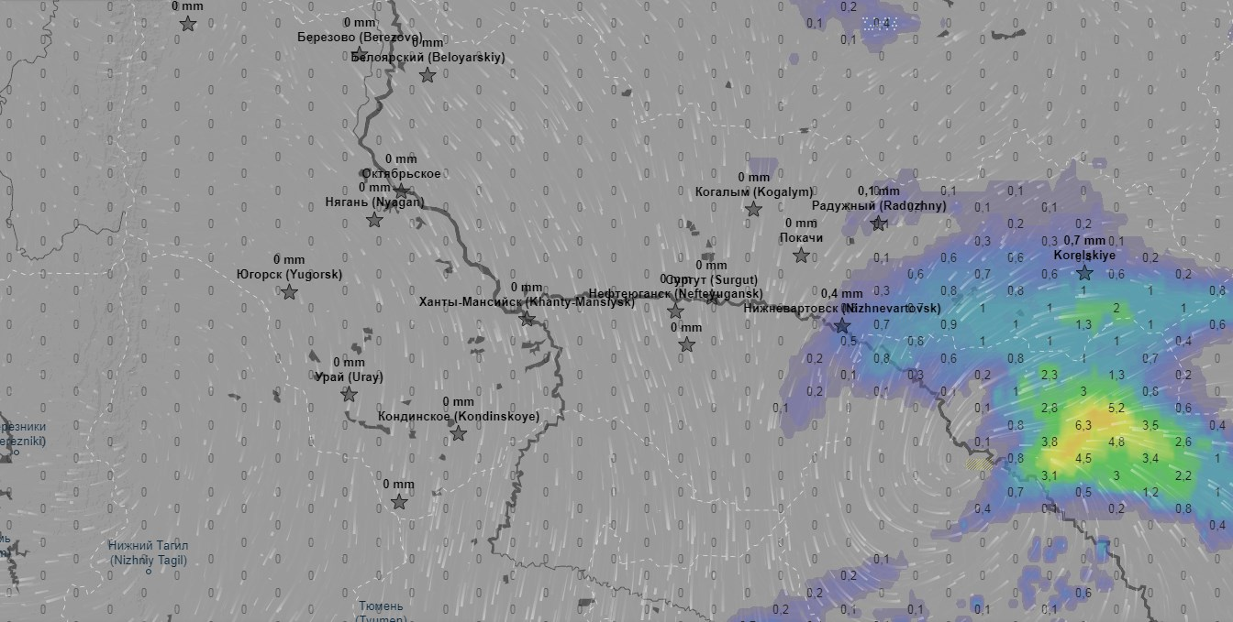
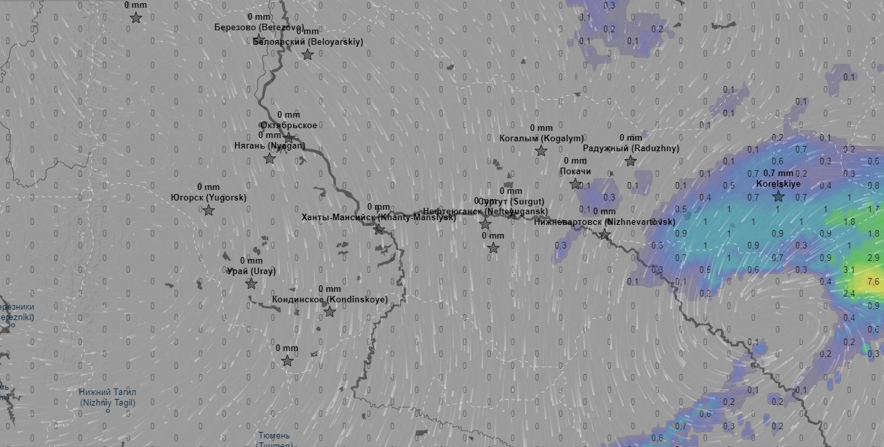
ПРОГНОЗ ВЫПАДЕНИЯ ОСАДКОВ
НА ТЕРРИТОРИИ ХАНТЫ-МАНСИЙСКОГО АВТОНОМНОГО ОКРУГА-ЮГРЫ (ИР «Ventusky»)
(НА 08.06.2021)
Березово
00.00
03.00
Березово
Октябрьское
Октябрьское
Югорск
Ханты-Мансийск
Сургут
Югорск
Нижневартовск
Ханты-Мансийск
Сургут
Нижневартовск
Кондинское
Кондинское
Березово
06.00
09.00
Березово
Октябрьское
Октябрьское
Югорск
Ханты-Мансийск
Сургут
Югорск
Сургут
Нижневартовск
Ханты-Мансийск
Нижневартовск
Кондинское
Кондинское

Slide 2
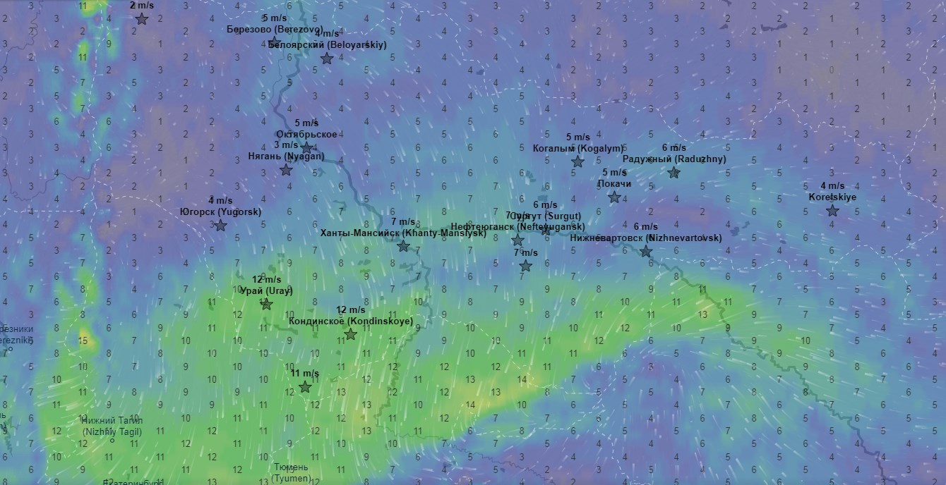
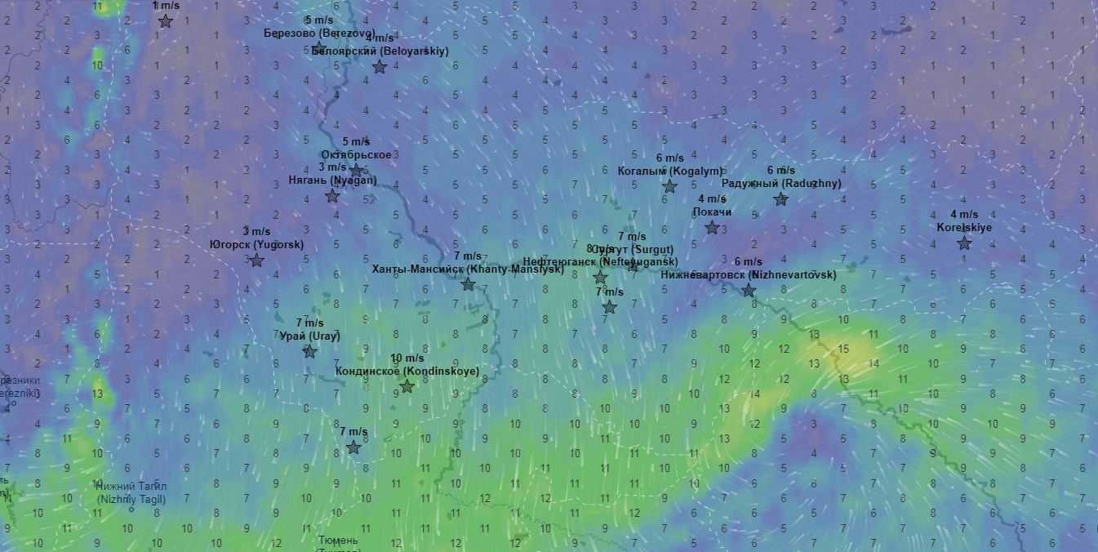
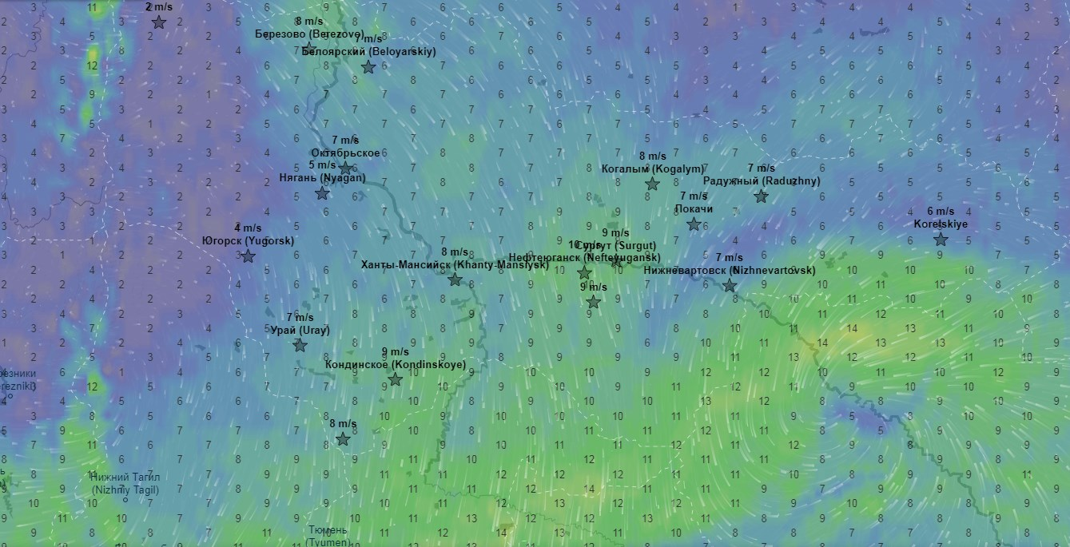
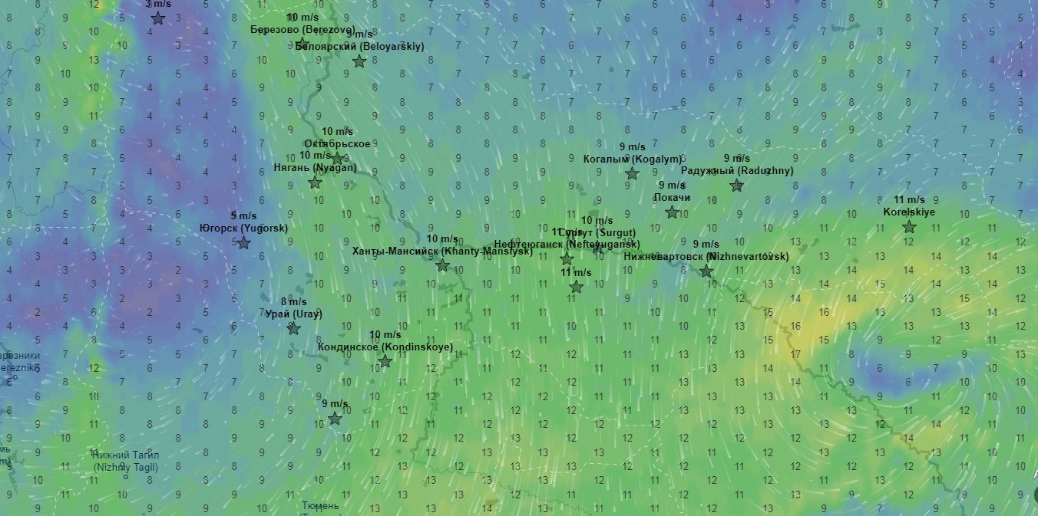
ПРОГНОЗ ВЕТРОВОЙ НАГРУЗКИ
НА ТЕРРИТОРИИ ХАНТЫ-МАНСИЙСКОГО АВТОНОМНОГО ОКРУГА-ЮГРЫ (ИР «Ventusky»)
(НА 08.06.2021)
Березово
00.00
03.00
Березово
Октябрьское
Октябрьское
Югорск
Ханты-Мансийск
Сургут
Югорск
Нижневартовск
Ханты-Мансийск
Сургут
Нижневартовск
Югорск
Кондинское
Кондинское
Березово
06.00
09.00
Березово
Октябрьское
Октябрьское
Югорск
Ханты-Мансийск
Сургут
Югорск
Сургут
Нижневартовск
Ханты-Мансийск
Нижневартовск
Кондинское
Кондинское

Slide 3
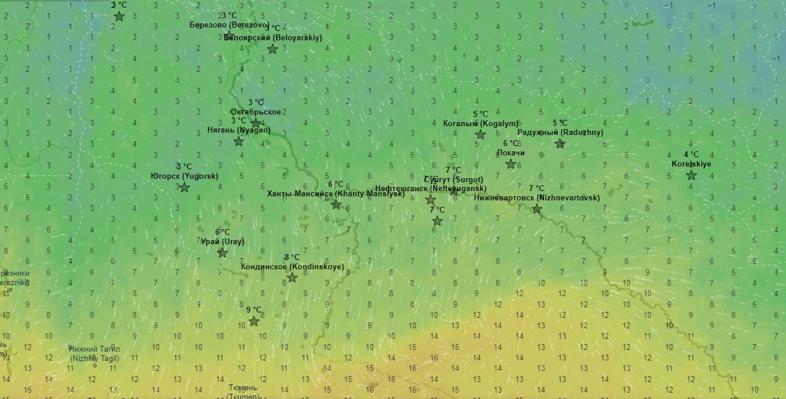
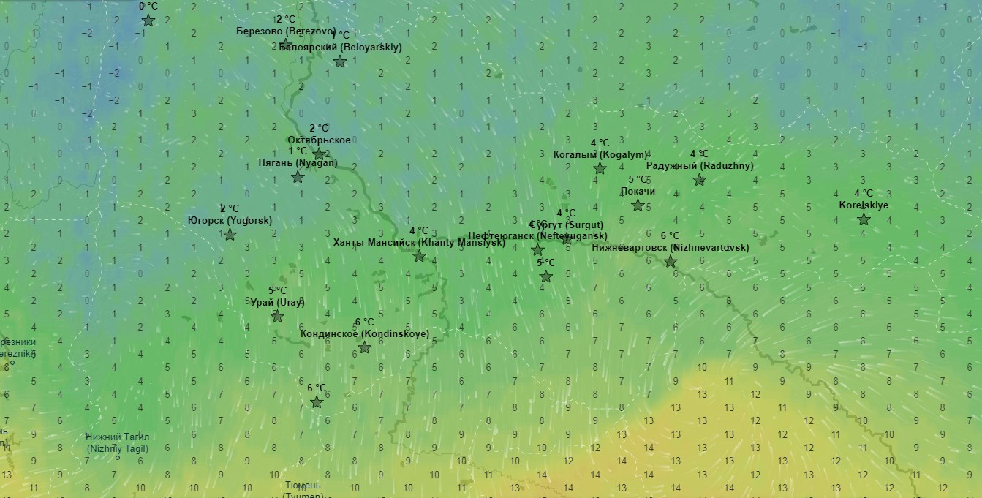
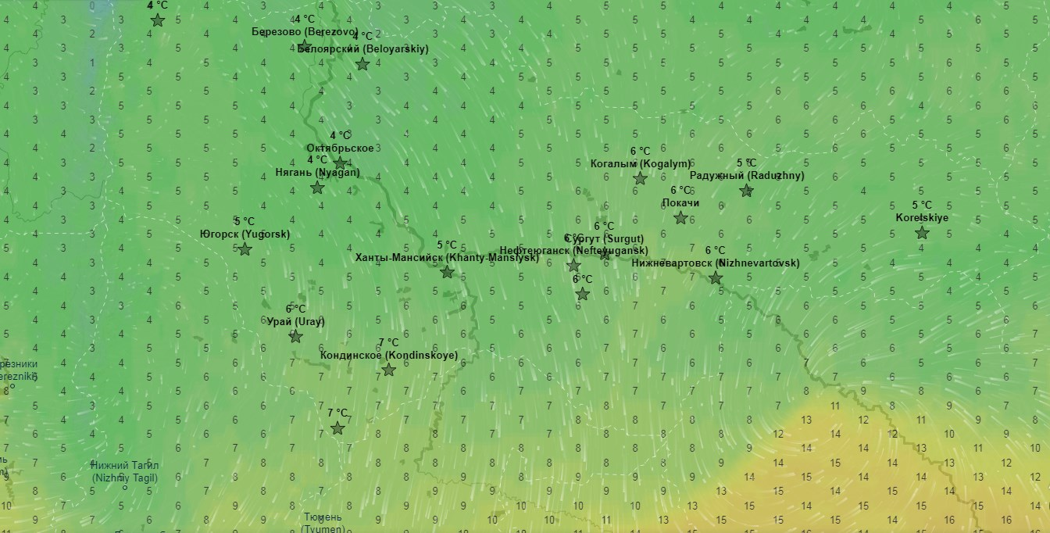
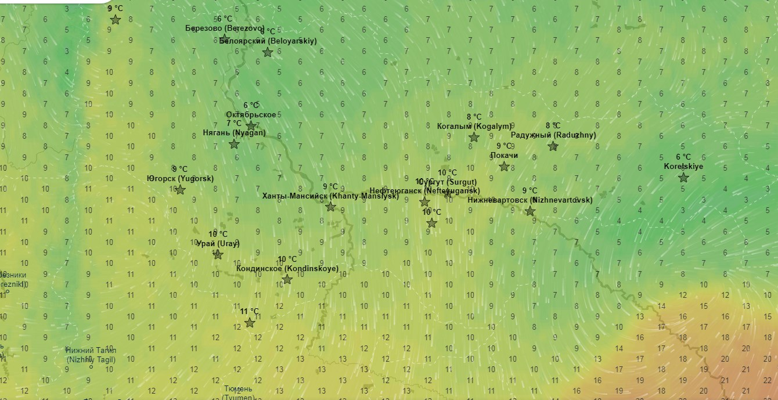
ПРОГНОЗ ТЕМПЕРАТУРЫ ВОЗДУХА
НА ТЕРРИТОРИИ ХАНТЫ-МАНСИЙСКОГО АВТОНОМНОГО ОКРУГА-ЮГРЫ (ИР «Ventusky»)
(НА 08.06.2021)
Березово
00.00
03.00
Березово
Октябрьское
Октябрьское
Югорск
Ханты-Мансийск
Сургут
Югорск
Нижневартовск
Ханты-Мансийск
Сургут
Нижневартовск
Кондинское
Кондинское
Березово
06.00
09.00
Березово
Октябрьское
Октябрьское
Югорск
Ханты-Мансийск
Сургут
Югорск
Сургут
Нижневартовск
Ханты-Мансийск
Нижневартовск
Кондинское
Кондинское

